Slide 1
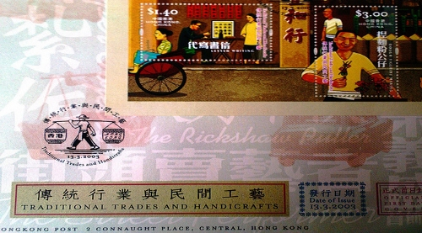
多方探究－傳統行業在香港的傳承與發展
通識教育科
湯 皓 勛
港澳信義會慕德中學
31/10/2017

Slide 2



通識教育科課程宗旨
知識
傳統行業的特點及在現代社會所面對的挑戰。
概念：非物質文化遺產（重點處理）、多元文化社會（重點處理）、傳統與現代、集體回憶。
技能
2
搜集和歸納不同來源的資料。
探究議題時能藉着掌握資料而作概念化觀察。
研習當代議題時能應用相關的知識和概念。
明辨性思考。
價值觀和態度
3
關注社會所面對的重要議題。
反思應如何在經濟發展與文化保育之間取得平衡。
了解作為世界文化的一部分，保留傳統文化有其意義和貢獻，從而為傳承傳統文化而努力。

Slide 3
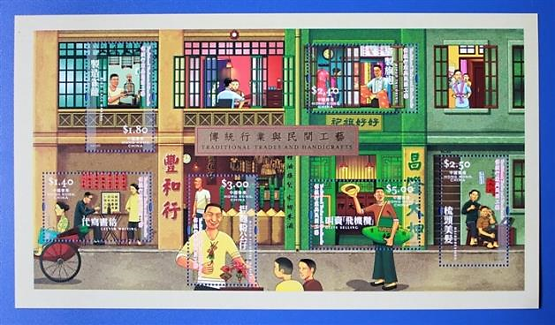
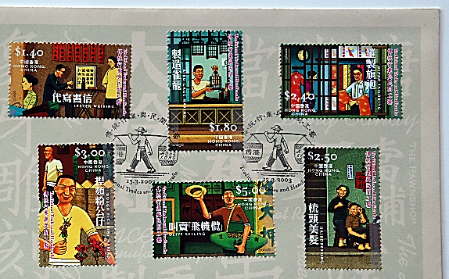
第一部分 教學目標
認識香港傳統行業的特點和現況，並利用相關概念加以闡釋。
從保護非物質文化遺產、促進多元文化社會，以及傳統行業從業員所展現出來的「匠人精神」，分析傳承傳統行業的意義所在。

Slide 4

香港還有哪些傳統行業？
例如：
紙紮業
製作竹蒸籠
木雕刻
製作雨傘
製作皮鞋
製作中式服裝
舊式涼茶鋪
這些傳統行業有甚麼特點？
現況又如何？

Slide 5
傳統行業的特點及現況
以個人或家庭手作的形式經營，利潤不多。
技術多以「師徒制」的方式而傳承。
曾經在香港頗為流行，現在則店鋪不多。
從業人數大幅減少，而且年齡有老化趨勢。

Slide 6
非物質文化遺產
根據聯合國教育、科學與文化組織〈保護非物質文化遺產公約〉，「非物質文化遺產」包括以下五項：
1. 口頭傳統和表現形式，包括作為非物質文化遺產媒界的語言；
2. 表演藝術；
3. 社會實踐、儀式、節慶活動；
4. 有關自然界和宇宙的知識和實踐；
5. 傳統手工藝。

Slide 7
投票選出最值得保留的
一種傳統行業
紙紮、蝦醬、叮 叮糖、竹蒸籠、涼茶、手縫旗袍

Slide 8
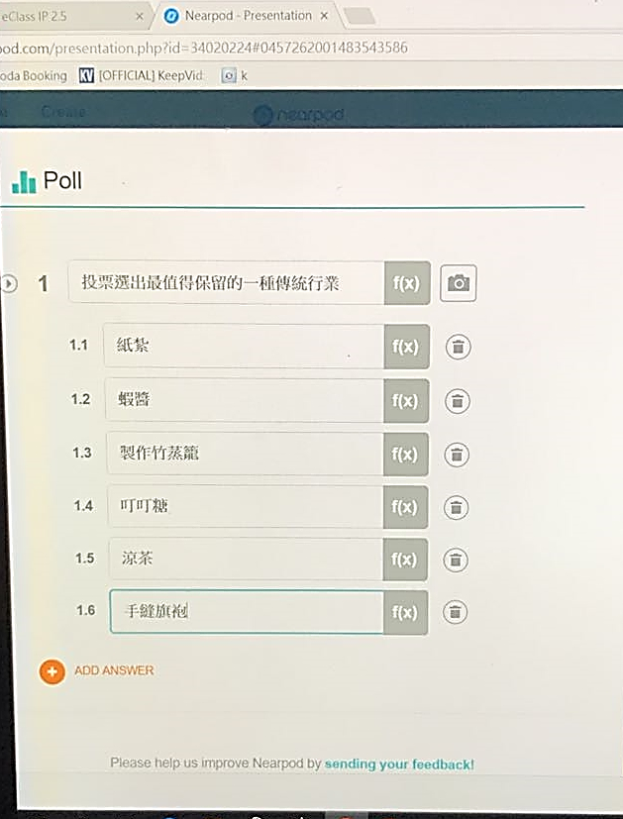
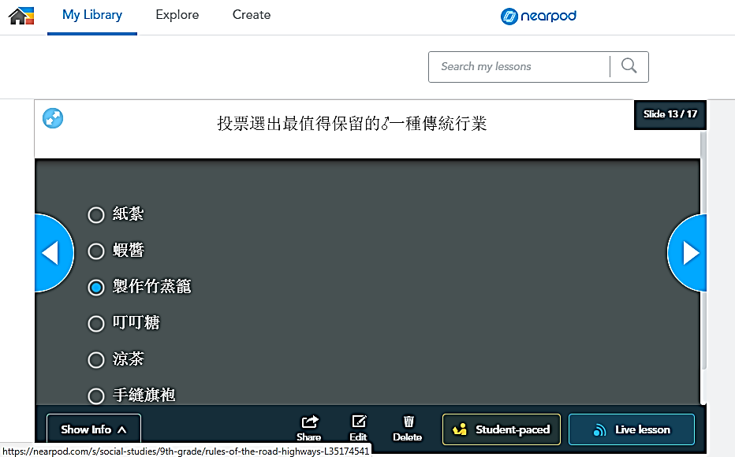

Slide 9
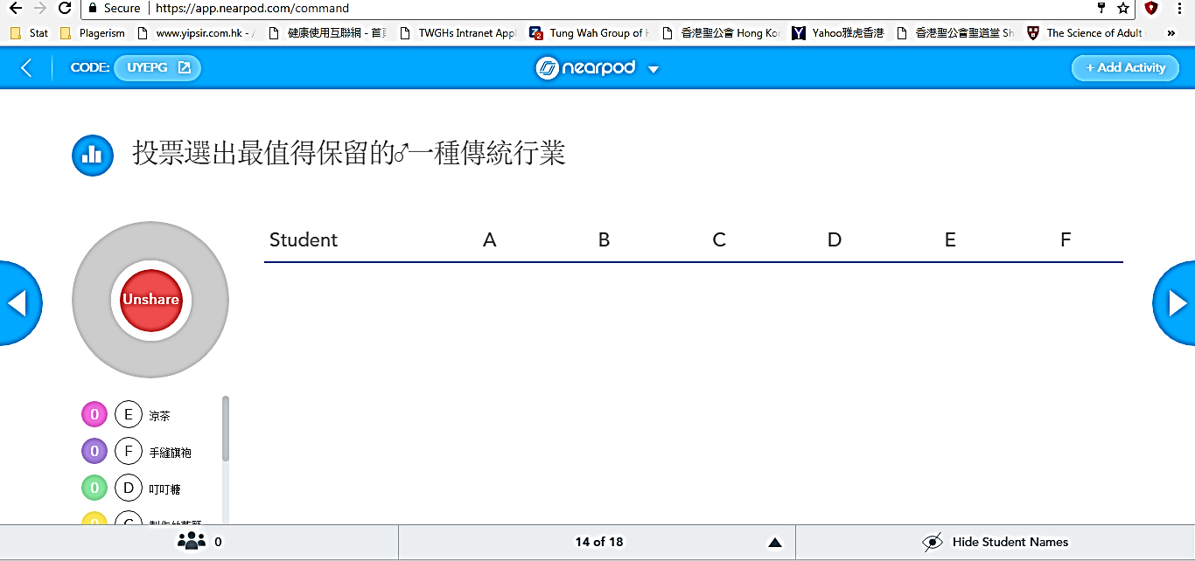

Slide 10
傳承傳統行業的意義
傳統行業具有文化、社會、經濟等多重意義，並包含了市民的集體回憶，值得傳承下去。

Slide 11
第二部分 教學目標
探究傳統行業現時所面對的困難。
從不同持份者及不同角度，提出支持傳統行業的可行建議。

Slide 12
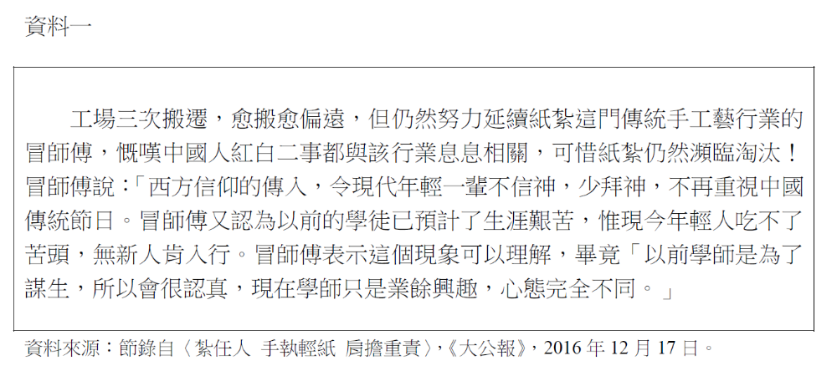
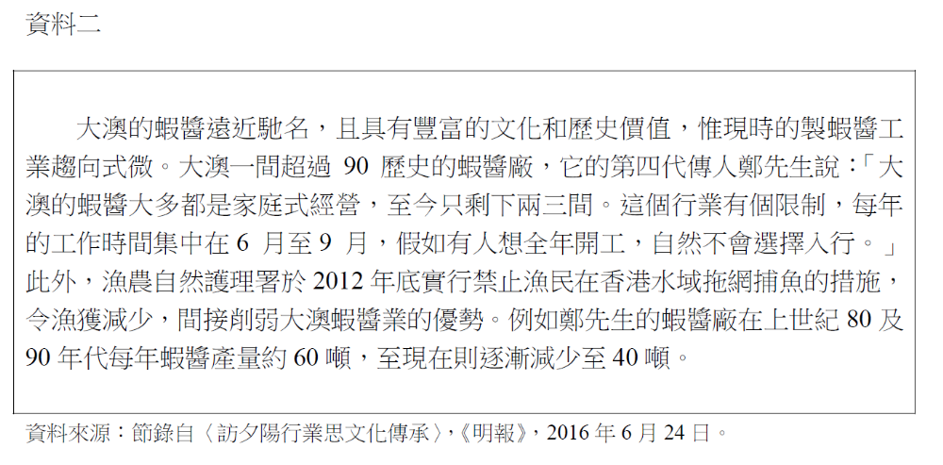
紙紮
蝦醬

Slide 13
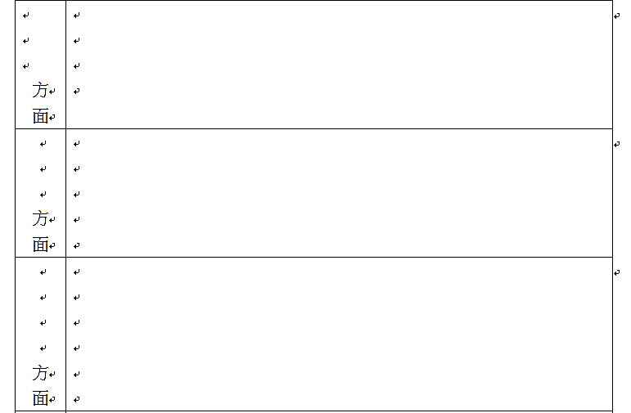
討論題目
1. 綜合以上資料，傳統行業現正面對哪些方面的困難？試加以解釋。
層面 困難 (解說)

Slide 14
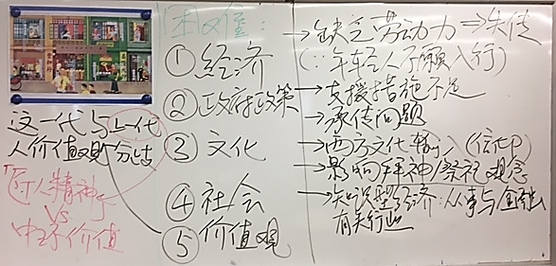
多角度思考

Slide 15
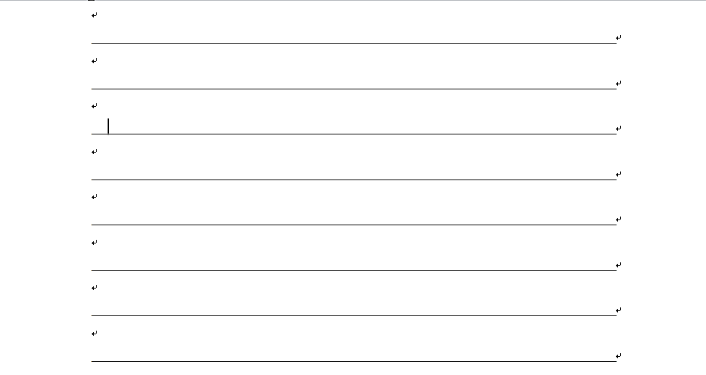
討論題目
2. 參考資料一並針對你於第 1 題的討論結果，提出支持 _______行業的建議。
建議四部曲：
1.指出具體內容
2.簡述相關行業正面對的困難
3.成效
4.可行性/限制
(+如何提升可行性)

Slide 16

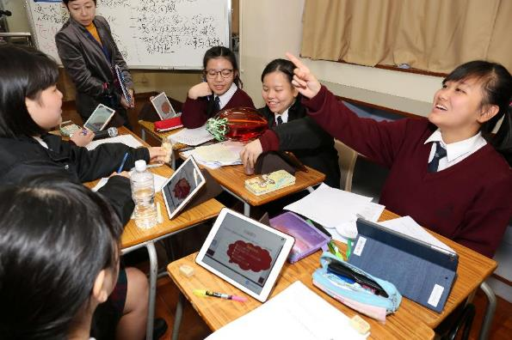
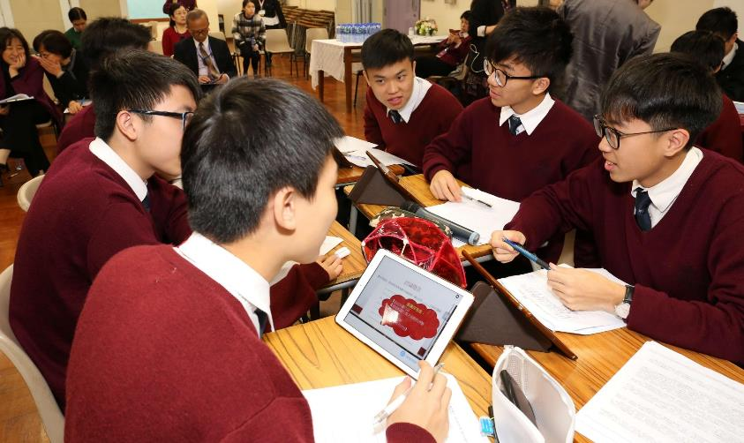
合作學習

Slide 17

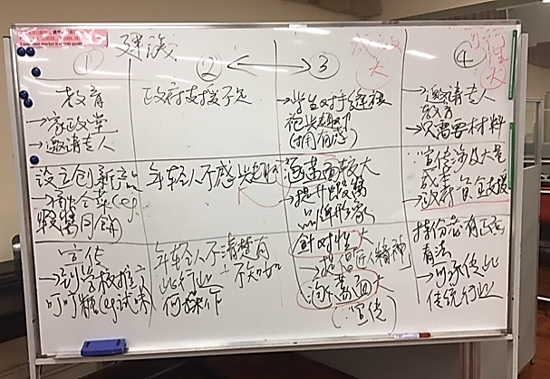
合作學習
蝦醬月餅
教育/體驗式學習→家政課
政府現時對傳統行業的支援不足
擁有感上升 → 學生感興趣
只需聘請合適導師及處理材料費
設立創新產品
→融合菜
年輕人對傳統文化不感興趣
涵蓋面大
→提升品牌形象
宣傳雖涉及大量成本，但有政府資金支援
邀請專人
成效大
成效大
可行性大
可行性大

Slide 18
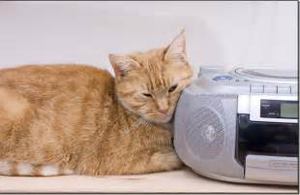
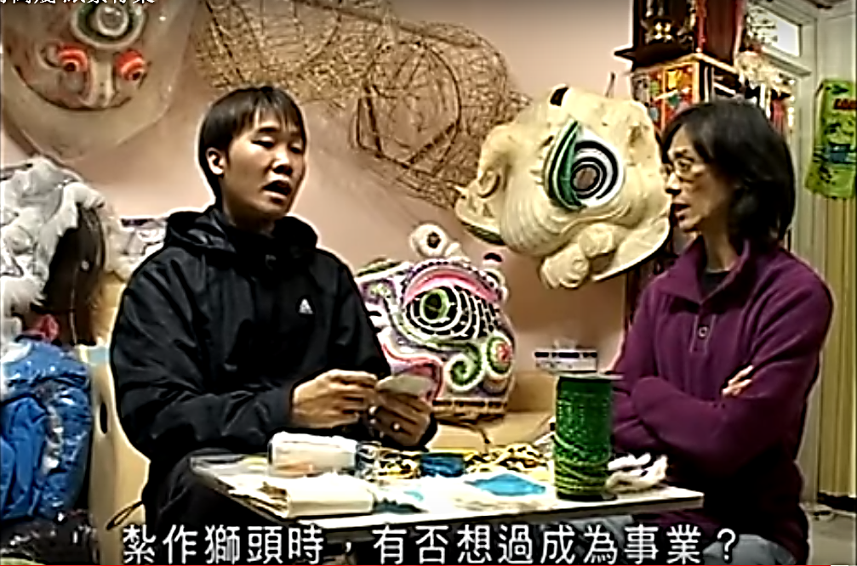
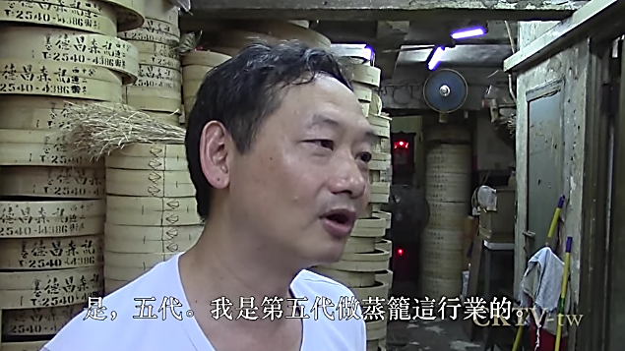
照顧學習者多樣性
聽覺
影像

Slide 19


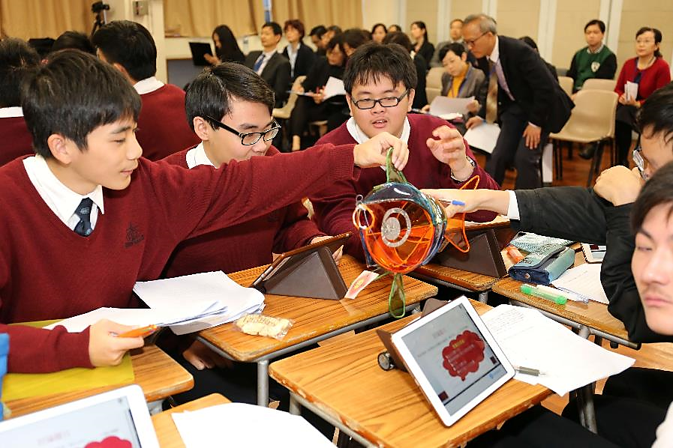
照顧學習者多樣性
圖片
物件
視覺

Slide 20
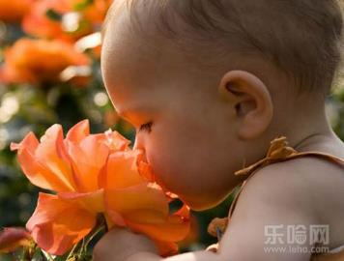
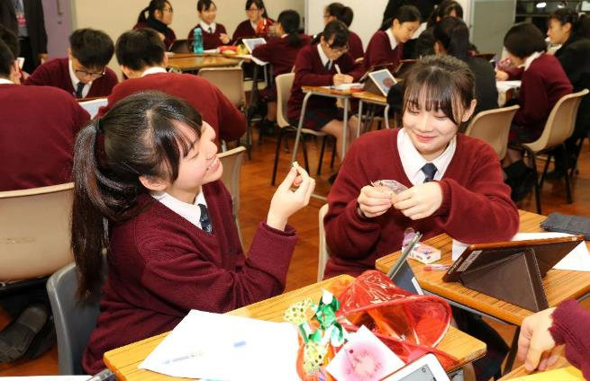
照顧學習者多樣性
嗅覺、味覺
、觸覺

Slide 21
本年度新嘗試
華服日 (由中文學會主辦)
非物質文化遺產 (初中專題研習科)
紮火龍、製作茶果、參觀鹽田梓、觀看坑口舞麒麟表演

Slide 22


